Slide 1
Computer Architecture Experiment
Topic 3. Cache Design
浙江大学计算机学院
2023年11月

Slide 2
Outline
Experiment Purpose
Experiment Task
Basic Principle
Operating Procedures
Checkpoints

Slide 3
Experiment Purpose
Understand Cache Line.
Understand the principle of Cache Management Unit (CMU) and State Machine of CMU.
Master the design methods of CMU.
Master the design methods of Cache Line.
master verification methods of Cache Line.

Slide 4
Experiment Task
Design of Cache Line and CMU.
Verify the Cache Line and CMU.
Observe the Waveform of Simulation.

Slide 5
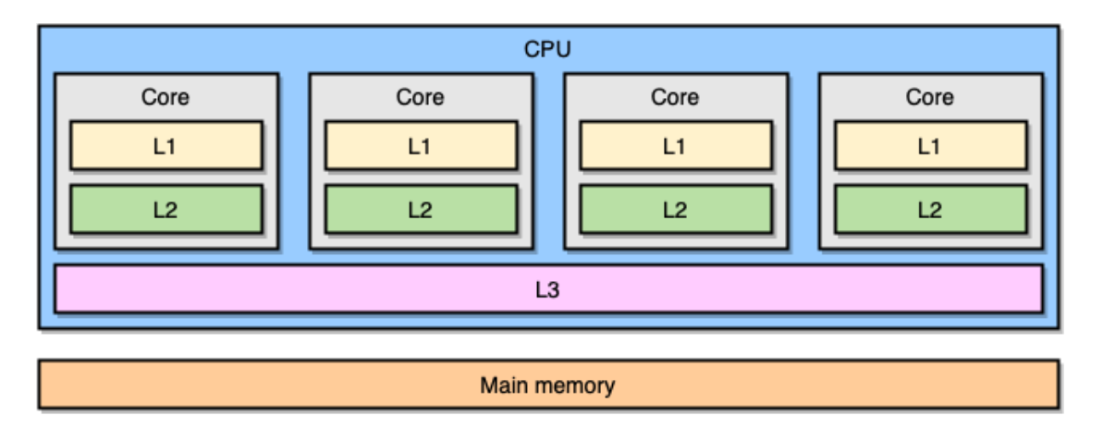
Cache Overview
Notes:
首先我们来看一下现在处理器中的内存层次结构是什么样的
这个图中是一个4核的处理器，每个核有私有的l1 cache和l2 cache, 然后这4个核共享一个l3 cache

Slide 6
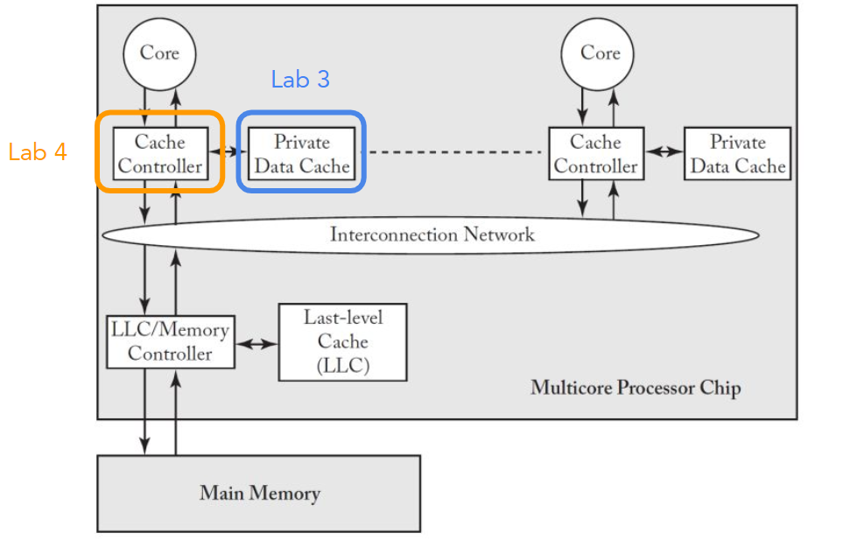
Cache Overview
Notes:
The cache controller is a hardware block responsible for managing the cache memory, in a way that is largely invisible to the program. It automatically writes code or data from main memory into the cache. It takes read and write memory requests from the core and performs the necessary actions to the cache memory or the external memory.
每个cache会配一个cache controller, 这个cache controller是cache的管理单元。它会接收读写请求，然后访问cache，根据hit miss情况读写cache和内存。
如果cache hit了，controller就会把数据返回给core
如果cache miss了，controller就需要请求lower level memory
实验3我们实现这个cache, 实验4我们会去实现cache controller，然后将cache接到cpu上
（在实现上，cache controller就是一个有限状态机）

Slide 7
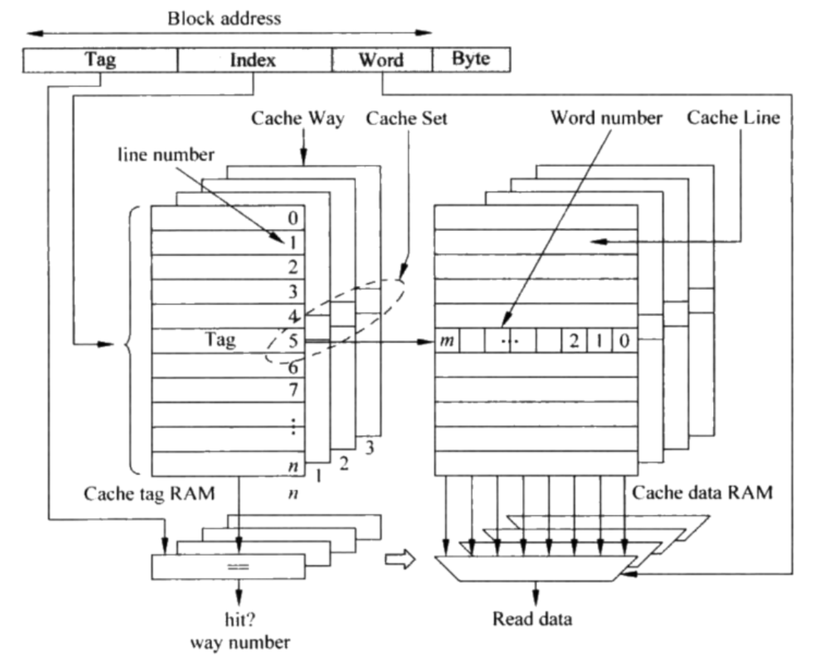
Cache Overview
Notes:
接下来我们看一下cache的组织
这个图简单展示了一个4路组关联的cache,它这里分了两块存储，左边这块是tag存储，右边是data存储，每一片是一路
先看右边这一片，这一片是data存储，这个里面每个单元存储了多个word, 可以看到这里有0, 1, 到m的编号
当你访问某个内存地址的时候，这个地址会被拆分成几个部分，我们看最上面
byte offset: 指示是这个word中的第几个byte
word offset: 指示是这个cache block的第几个word
index: 对应了line number
tag: 决定了hit/miss, hit的话是哪个cache way hit了
整个地址的访问过程是
首先根据index去索引某一行，这一行对应了4个cache way
然后会比较tag, 决定是否hit, 具体是哪一路hit, 然后以word offset来指示这个多路选择器在data中选择哪个word
这个图还是比较简略，比如valid，LRU这些位都没有提到，接下来我们来具体关注一下我们需要实现的cache

Slide 8
Cache Configuration
Block Size
Block Organization
Direct-mapped
Fully associative
Set-associative
Block replacement policy
FIFO
LRU
Random
Write policy
Write back
Write-through
64 cache lines
Cache Line Size = 16 Bytes = 4 words = 4 * 32 bits
2-way set associative
Replacement policy: LRU
Write policy
Write Back
Write Allocate
Our Cache Configuration
Notes:
先来说一些对cache来说比较关键的设置
首先是block size, 就是一个block有多大，比如是64 byte还是32 byte还是多少
然后是组织方式，是直接映射，组相联还是全相连
替换策略上，是FIFO，LRU还是Random
写策略上时write back还是write through等等
这是我们实现的cache的具体设置

Slide 9
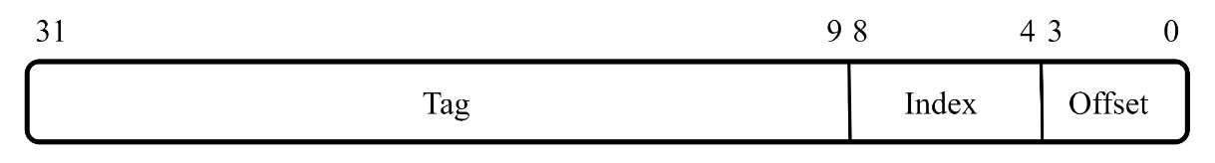
Address Decoding
Offset
log2(cache line size) = 4 bits
Index
log2(# cache line) - log2(cache assoc) = 5 bits
Tag
32 - Offset - Index = 23 bits
Notes:
cache的参数设置好了之后
再来看一下本次实验address decoding
我们要访问一个32位的内存地址，这个地址在访问cache的时候会被划分为offset, index和tag这三个部分
首先是offset, 他包含了byte offset和word offset, 因为cacheline大小是4个word, 每个word 4个bytes, 一共是16个byte，所以合起来offset在地址里面占用4个bits
然后是index field, 我们是64个cache line, 本来应该是6位index, 但是由于它是两路组关联的，减去一位index, 因此是5位index
剩下的我们可以用来存放tag，那么tag就是32减去上面两个field, 就是23 bits

Slide 10
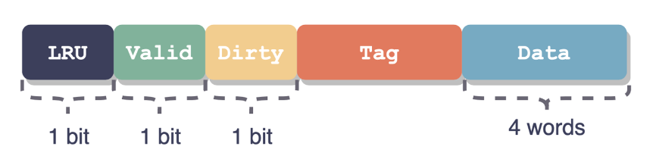
Cache Storage
reg [ELEMENT_NUM-1:0] inner_recent = 0;
reg [ELEMENT_NUM-1:0] inner_valid = 0;
reg [ELEMENT_NUM-1:0] inner_dirty = 0;
reg [TAG_BITS-1:0] inner_tag [0:ELEMENT_NUM-1];
reg [31:0] inner_data [0:ELEMENT_NUM*ELEMENT_WORDS-1];
32 sets; 64 cache lines
set i way 0: i×2+0 → inner_recent[{i, 1'b0}]
set i way 1: i×2+1 → inner_recent[{i, 1'b1}]
set i way j word k: i×8+j×4+k → inner_data[{i, j, k}]
Notes:
然后看一下cache的实现中，一个cache block的结构
每个cache block会存这些信息，
LRU，有效位，脏位，Tag和Data,
LRU是用来做替换策略的，Valid 这是说明数据是否有效，Dirty表明数据是否修改
在实现上，这些field都是开了一个reg的vector，看上面这些定义
向量和cache的对应方式就像下面这里写的这样，大家可以仔细看看

Slide 11
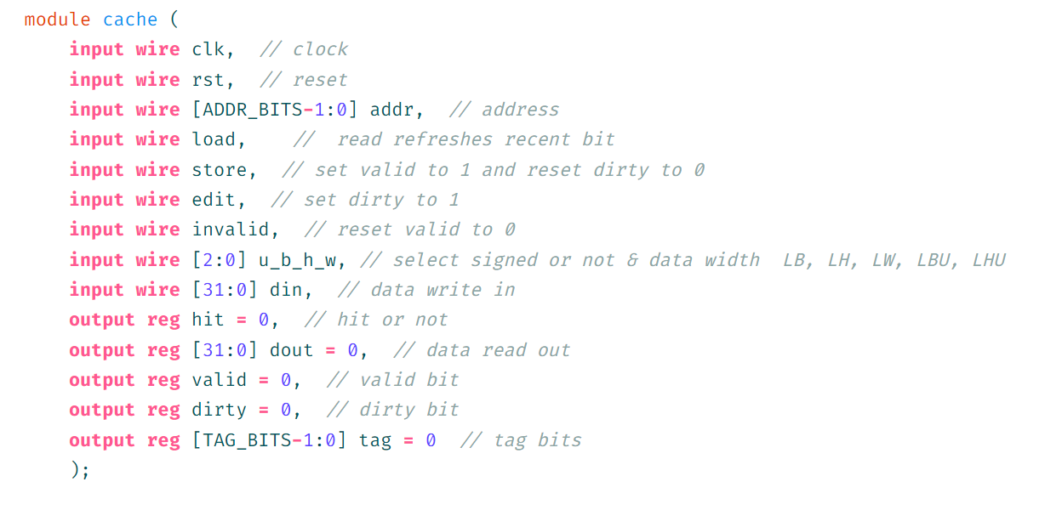
Cache Storage
Notes:
这是我们代码中cache的接口, 这是由cache controller进行管理的
输入有地址，是否是load, 是否是store(对应input中的edit),
注意这里的store指令对应的是edit, input中的store对应的是是否将内存中的数据写进cache
u_b_h_w对应了lb,lbu,lh,lhu这些指令的判断
data in是写进cache的数据
然后输出的话，有是否hit，是否valid, 是否dirty, 读到的data,还有tag

Slide 12
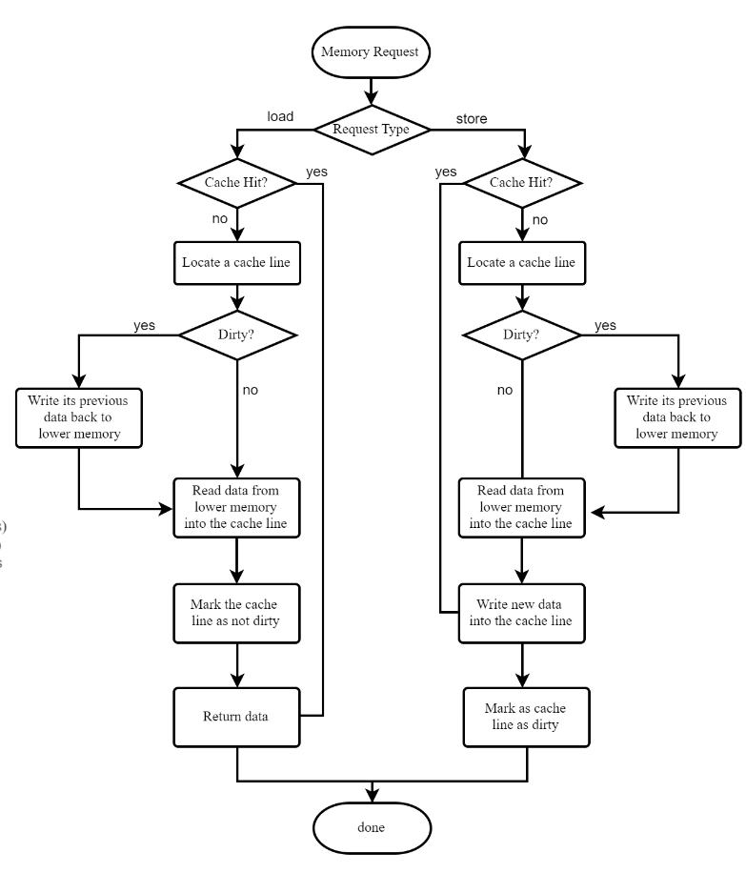
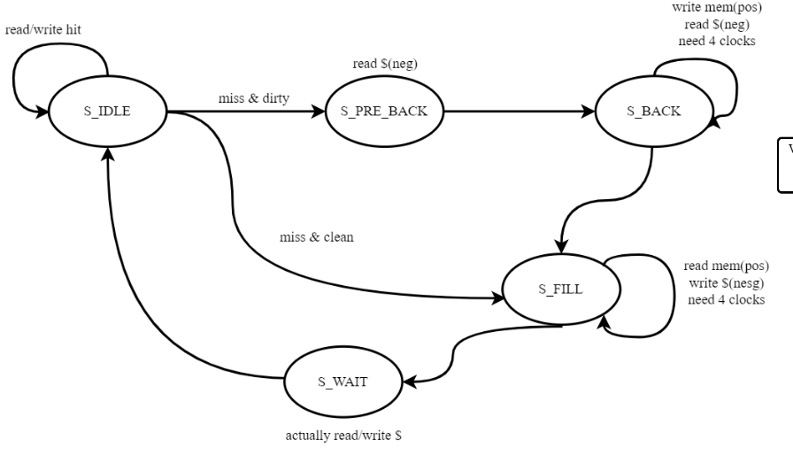
Access Caches
Notes:
来看一下cache的访问过程
左边是cache controller的处理逻辑，这是一个状态机，这是lab4中需要实现的，等会儿会讲
我们先来看右边这个cache access的流程图

Slide 13
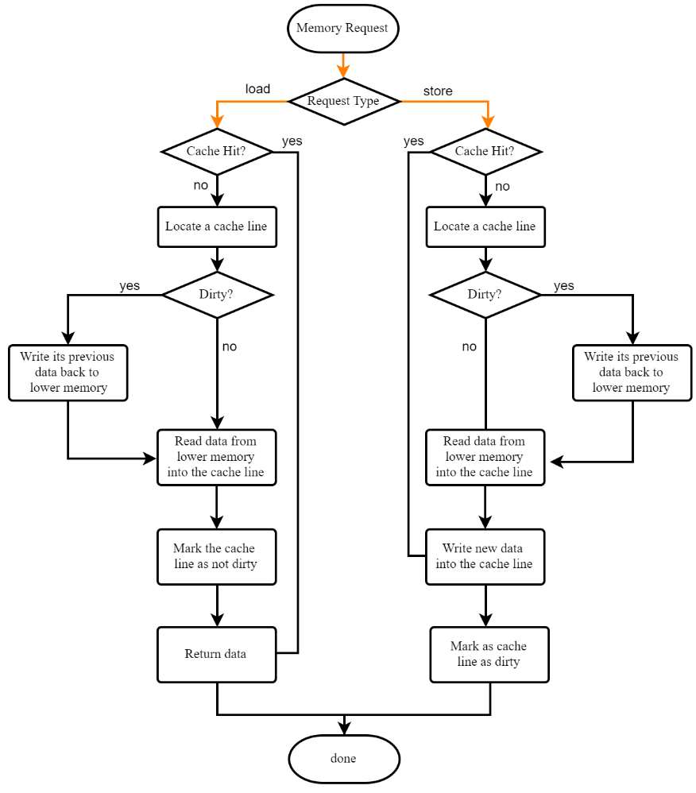
Access Caches
assign addr_tag = ...
assign addr_index = ...
...
assign valid1 = inner_valid[addr_element1];
assign valid2 = ...
assign tag1 = inner_tag[addr_element1];
assign tag2 = ...
assign hit1 = valid1 & (tag1 == addr_tag);
assign hit2 = …
always @ (posedge clk) begin
...
hit <= ...
end
Notes:
首先memory request来了之后，做一个是否cache hit的判断，可以看到这行代码用了valid和tag信息进行判断

Slide 14
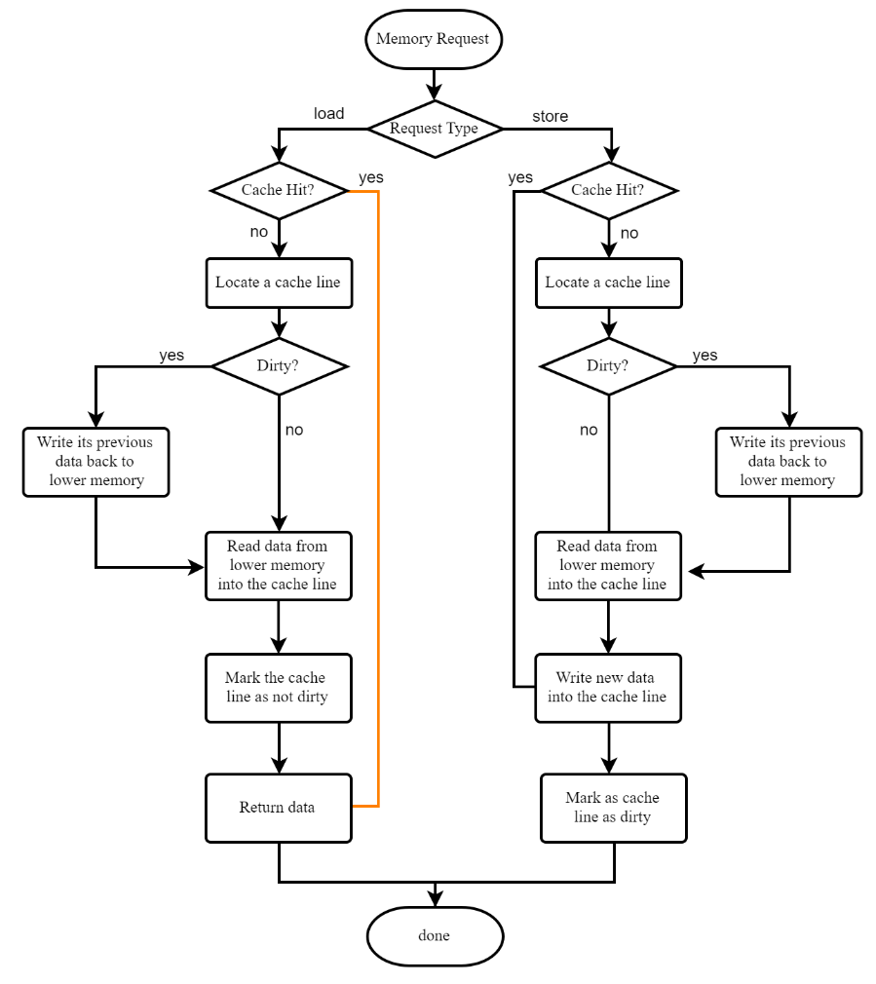
Access Caches
always @ (posedge clk) begin
...
if (load) begin
if (hit1) begin
dout <=...
inner_recent[addr_element1] <= 1'b1;
inner_recent[addr_element2] <= 1'b0;
end
else if (hit2) ...
...
end
end
...
end
Notes:
如果是一条load指令并且cache hit了，那就用data out返回数据，同时需要设置一个lru的信息，这里是hit1，也就是第一路hit, 所以第一路是最近访问的，recent位置1

Slide 15
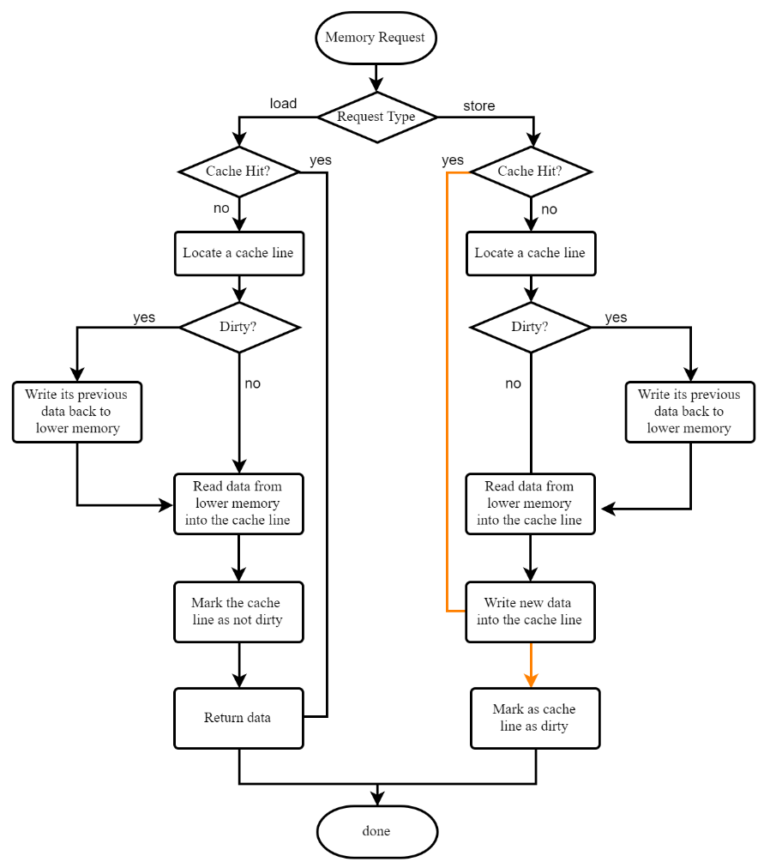
Access Caches
always @ (posedge clk) begin
...
if (edit) begin
if (hit1) begin
inner_data[addr_word1] <= ...
inner_dirty[addr_element1] <= 1'b1;
inner_recent[addr_element1] <= 1'b1;
inner_recent[addr_element2] <= 1'b0;
end
else if (hit2) ...
...
end
end
...
end
Notes:
如果是store指令，并且cache hit了
那就修改data, 并将dirty位置1，然后也是调整lru信息
注意这里的edit对应的是core发出了store指令

Slide 16
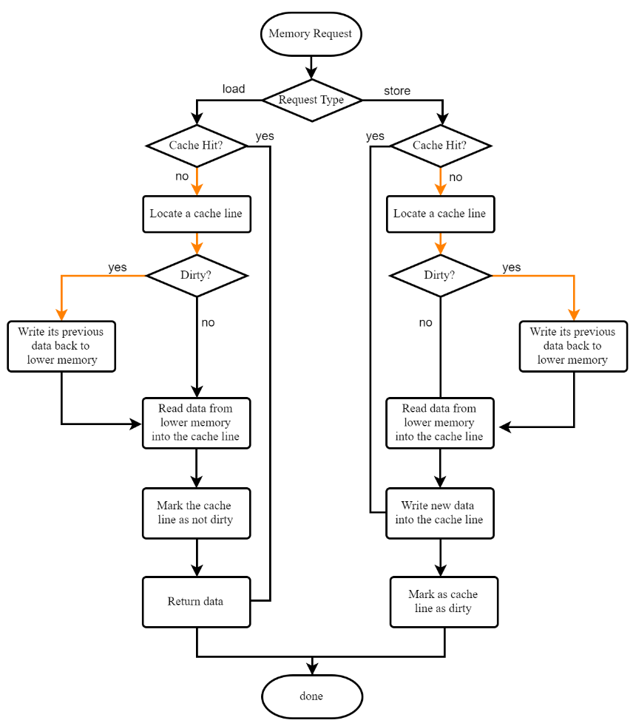
Access Caches
assign recent1 = inner_recent[addr_element1];
assign recent2 = ...
assign dirty1 = inner_dirty[addr_element1];
assign dirty2 = ...
always @ (posedge clk) begin
valid <= recent1 ? valid2 : valid1;
dirty <= ...
tag <= ...
hit <= ...
if (load) begin
...
end
else dout <= inner_data[ recent1 ? addr_word2 : addr_word1 ];
end
Notes:
如果cache miss了，根据lru信息选择recent位为0的数据进行替换，如果替换的是dirty cacheline, 还要将数据写回memory
是否要替换，是否要写回memory，这是cache controller来判断的，我们这里只需要根据LRU信息提供cache line的valid信息，dirty信息等
这个写回的过程是由cache controller来控制的，写回的时候，cache controller会读这个data out信息写回

Slide 17
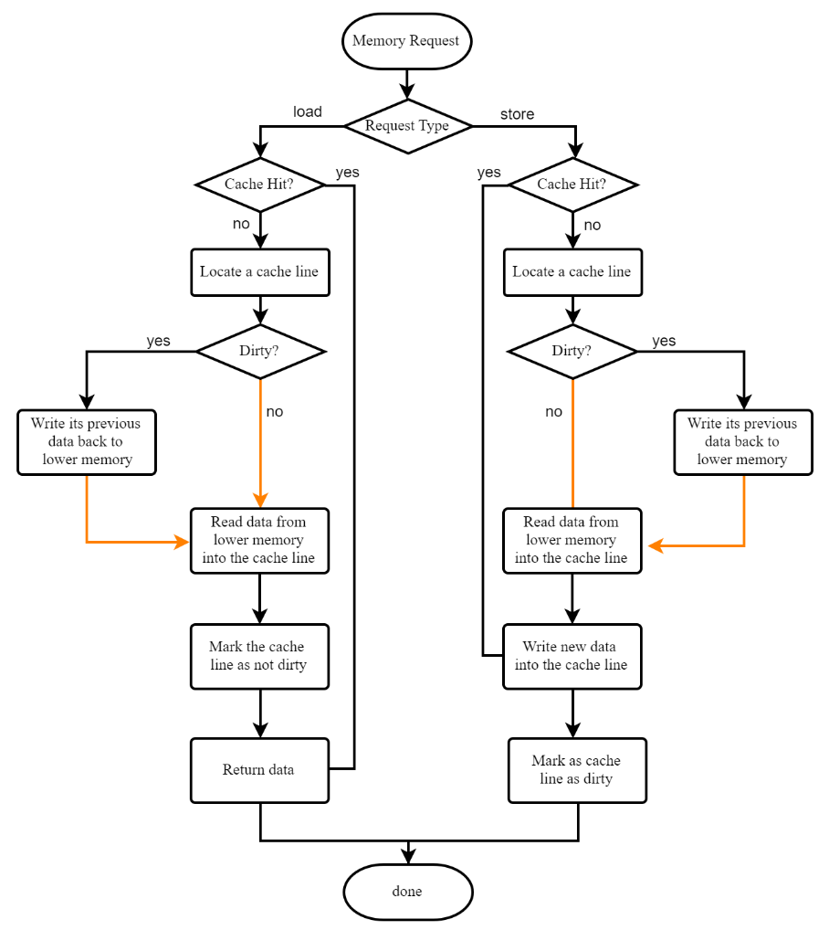
Access Caches
always @ (posedge clk) begin
...
if (store) begin
if (recent1) begin // replace 2
inner_data[addr_word2] <= din;
inner_valid[addr_element2] <= 1'b1;
inner_dirty[addr_element2] <= 1'b0;
inner_tag[addr_element2] <= addr_tag;
end else begin
...
end
end
...
end
Notes:
空间腾出来了之后，就要从内存里面将数据写到这个cache line
这里store就是将从memory读到的内容写到cache
这里if判断recent1置位了，说明应该替换的是第二路，然后把数据写进第二路
（从memory load 完cache line之后再来进行实际的读写操作）

Slide 18
Simulation
Write Simulation Code yourself
cache initialization
read
miss
hit
write
miss
hit
Notes:
然后是仿真用的样例，大家可以自己写。只要包含初始化，和read write操作，模拟一下不同情况就可以

Slide 19
Simulation Example(1)
// init
32'd10: begin
load <= 0;
store <= 1;
edit <= 0;
din <= 32'h11111111;
addr <= 32'h00000004;
end
32'd11: begin
addr <= 32'h0000000C;
end
32'd12: begin
addr <= 32'h00000010;
end
32'd13: begin
addr <= 32'h00000014;
end
// read miss
32'd14: begin
load <= 1;
store <= 0;
edit <= 0;
u_b_h_w <= 3'b010;
din <= 0;
addr <= 32'h00000020;
end
// read hit
32'd15: begin
u_b_h_w <= 3'b010;
addr <= 32'h00000010;
end
Notes:
这是给大家的一些仿真样例

Slide 20
Simulation Example(2)
// write miss
32'd16: begin
load <= 0;
store <= 0;
edit <= 1;
u_b_h_w <= 3'b010;
din <= 32'h22222222;
addr <= 32'h000000024;
end
// write hit
32'd17: begin
u_b_h_w <= 3'b010;
addr <= 32'h00000014;
end
// read line 0 of set 0, set recent bit
32'd18: begin
load <= 1;
store <= 0;
edit <= 0;
u_b_h_w <= 3'b010;
din <= 0;
addr <= 32'h00000004;
end
// store to line 1 of set 0 due to line 0 recent
32'd19: begin
load <= 0;
store <= 1;
edit <= 0;
u_b_h_w <= 3'b010;
din <= 32'h33333333;
addr <= 32'h00000204;
end

Slide 21
Simulation Example(3)
// edit line 1 of set 0, set dirty & recent
32'd20: begin
load <= 0;
store <= 0;
edit <= 1;
u_b_h_w <= 3'b010;
din <= 32'h44444444;
addr <= 32'h00000204;
end
// read line 0 of set 0, set recent bit
32'd21: begin
load <= 1;
store <= 0;
edit <= 0;
u_b_h_w <= 3'b010;
din <= 0;
addr <= 32'h00000004;
end
// read miss, tag mismatch. output tag (of line 1), valid and dirty == 1
32'd22: begin
load <= 1;
store <= 0;
edit <= 0;
u_b_h_w <= 3'b010;
din <= 32'h0;
addr <= 32'h00000404;
end
// auto replace line 1 of set 0
32'd23: begin
load <= 0;
store <= 1;
edit <= 0;
u_b_h_w <= 3'b010;
din <= 32'h55555555;
addr <= 32'h00000404;
end

Slide 22
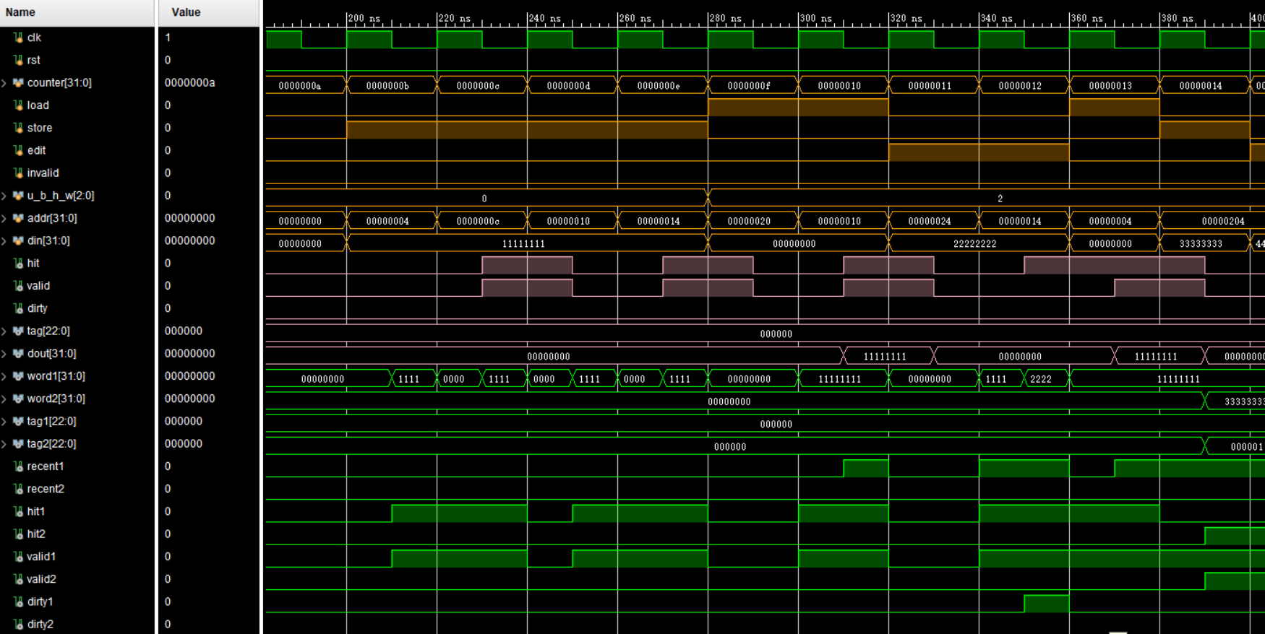
Simulation Example(1)
Notes:
这是仿真的波形图

Slide 23
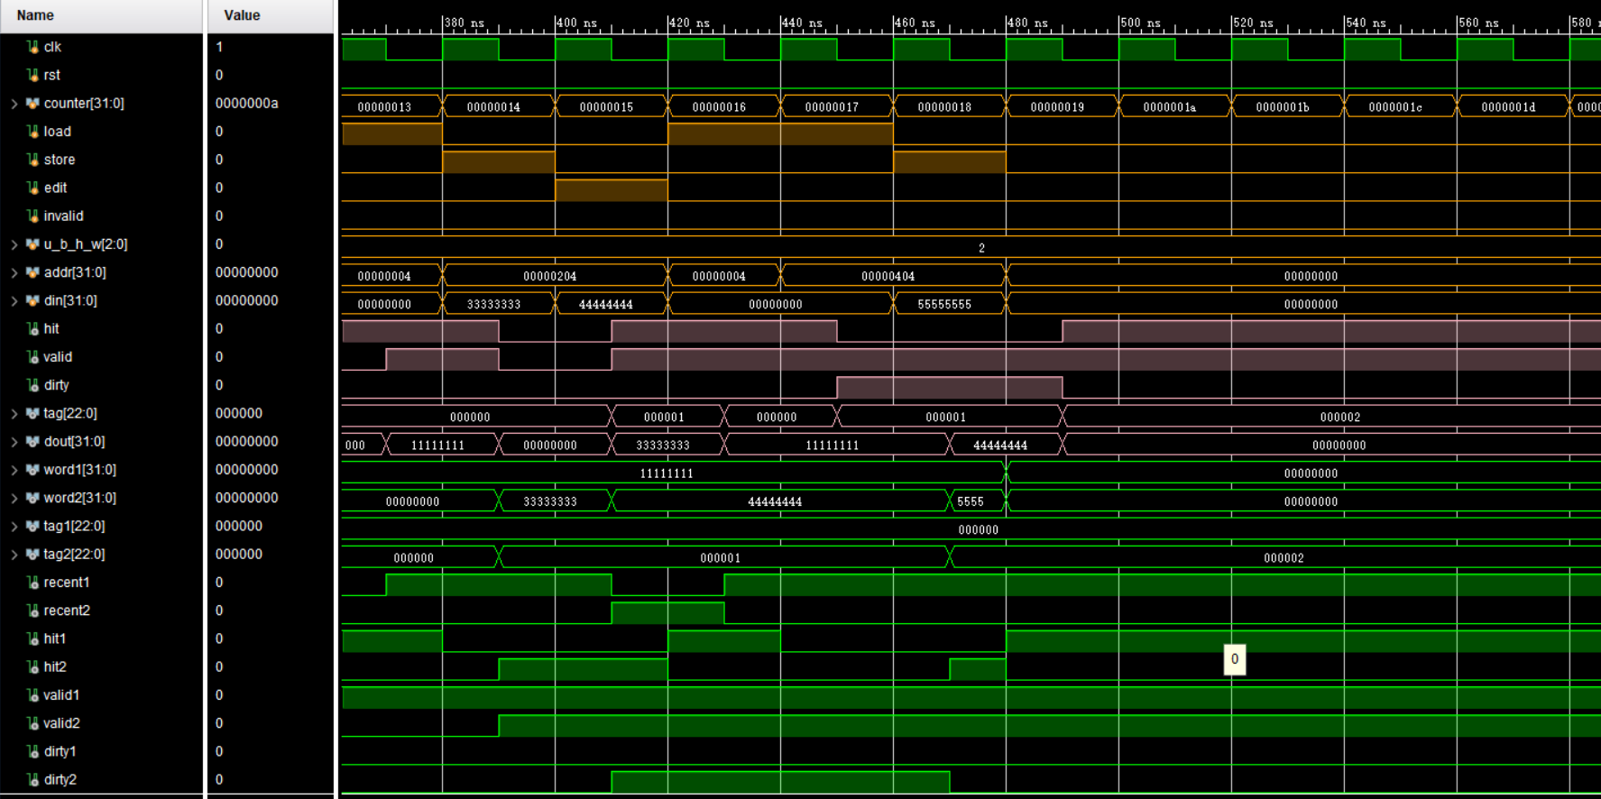
Simulation Example(2)

Slide 24
Checkpoints
CP1:
Waveform Simulation of Cache Line.
Notes:
单纯的cache是不方便上板模拟的，因此实验3只需要仿真波形图正确就可以了

Slide 25
Thanks!

